Slide 1
Ring Buffer 세미나
Buffer 초기화
Buffer enqueue / dequeue
내부 상태 판단 함수
Buffer data 출력/상태 확인
Main 내부 동작

Slide 2
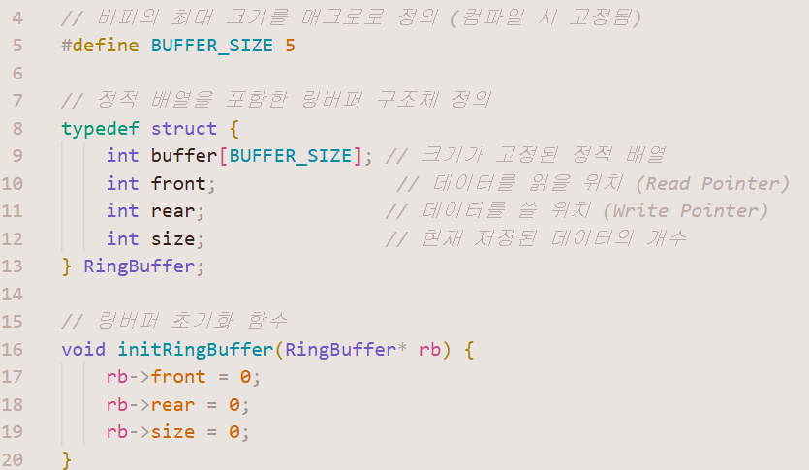
1
Buffer 초기화 함수
- initRingBuffer()
-구조체의 각 요소 초기화
-’rb->size’ 용도 -> isFull, isEmpty 판단
Front
[0] | [1] | [2] | [3] | [4]
- | - | - | - | -
Rear
Buffer_size =5

Slide 3
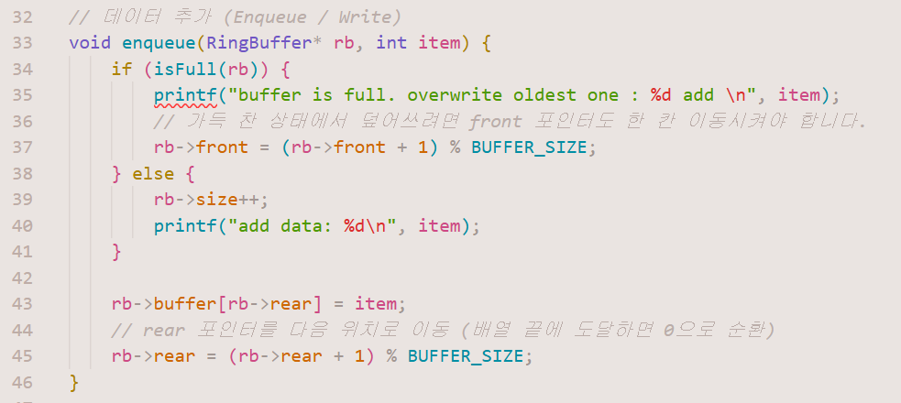
2
Buffer enqueue / dequeue
Front
- enqueue()
[0] | [1] | [2] | [3] | [4]
10 | 20 | - | - | -
Rear
Front
[0] | [1] | [2] | [3] | [4]
10 | 20 | 30 | 40 | 50
Rear
Front
[0] | [1] | [2] | [3] | [4]
60 | 70 | 30 | 40 | 50
Rear

Slide 4
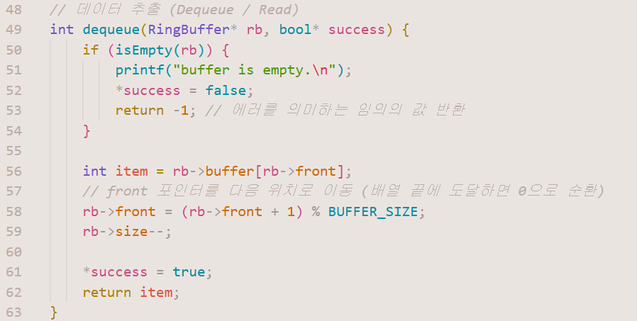
2
Buffer enqueue / dequeue
Front
- dequeue ()
[0] | [1] | [2] | [3] | [4]
10 | 20 | 30 | - | -
Rear
Front
[0] | [1] | [2] | [3] | [4]
10 | 20 | 30 | - | -
Rear

Slide 5
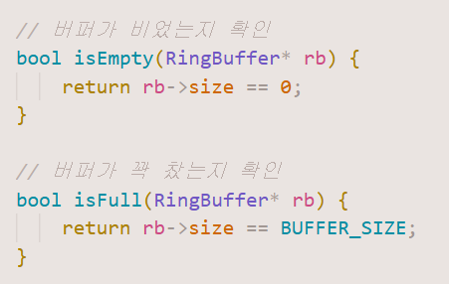
3
Buffer 내부 상태 판단 함수
Front
Size = 0
- isFull(), isEmpty()
[0] | [1] | [2] | [3] | [4]
- | - | - | - | -
Rear
Front
Size = 5
[0] | [1] | [2] | [3] | [4]
10 | 20 | 30 | 40 | 50
Rear

Slide 6
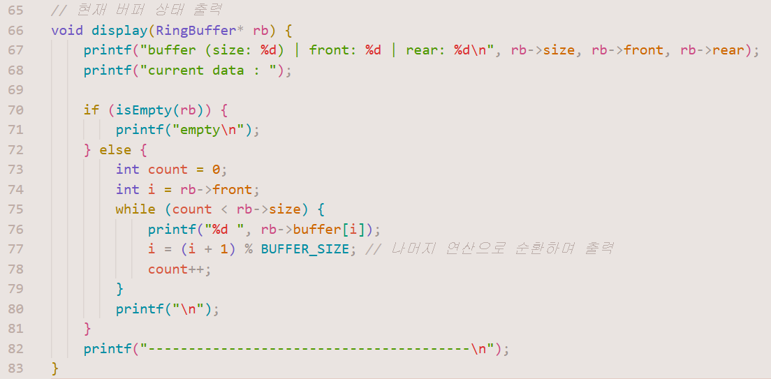
4
Buffer data 출력/상태 확인
- display ()
. front 위치부터 size 만큼 값 출력
Front
[0] | [1] | [2] | [3] | [4]
10 | 20 | 30 | - | -
Rear
<예상 출력>
buffer (size: 3) | front: 0 | rear: 3
current data : 10 20 30

Slide 7
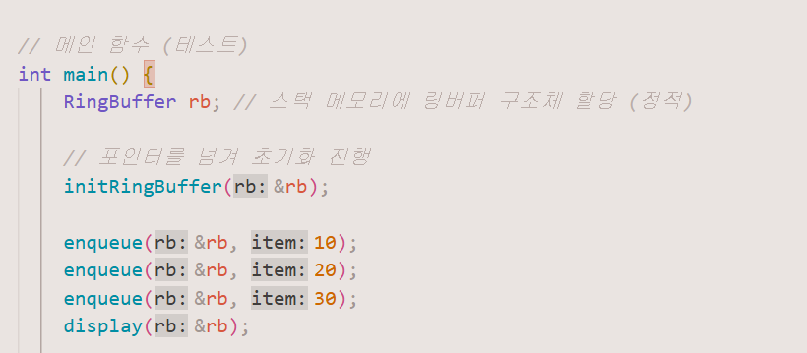
5
Main 내부 동작
- 3개 입력 (enqueue)
Front
[0] | [1] | [2] | [3] | [4]
- | - | - | - | -
Rear
Front
[0] | [1] | [2] | [3] | [4]
10 | 20 | 30 | - | -
Rear
Rear

Slide 8
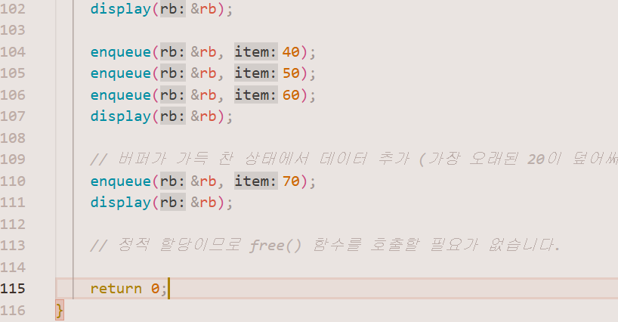
5
Main 내부 동작
Front
- 4개 추가 입력 (enqueue)
[0] | [1] | [2] | [3] | [4]
10 | 20 | 30 | - | -
Rear
Front
[0] | [1] | [2] | [3] | [4]
10 | 20 | 30 | 40 | 50
Rear
Front
Front
[0] | [1] | [2] | [3] | [4]
60 | 70 | 30 | 40 | 50
Rear
Rear

